Slide 1
算法基础
实验十
肖诗涵
51255903068@stu.ecnu.edu.cn 地理馆208

Slide 2
最长上升子序列定义
子串
字符串中连续的n个字符，如abcdefg中，ab，cde，fg等都属于它的字串。
子序列
字符串中不一定连续但先后顺序一致的n个字符，如abcdefg中，acdg，bdf属于它的子序列，而bac，dbfg则不是，因为它们与字符串的字符顺序不一致。
对于固定的数组，虽然LIS序列不一定唯一，但LIS的长度是唯一的
给出序列 ( 1, 7, 3, 5, 9, 4, 8)，最长上升子序列长度为4，但序列不唯一。

Slide 3
动态规划
举个例子：求 2 7 1 5 6 4 3 8 9 的最长上升子序列
定义d(i) (i∈[1,n])来表示前 i 个数以A[ i ]结尾的最长上升子序列长度
状态设计：F [ i ] 代表以 A [ i ] 结尾的 LIS 的长度
状态转移：F [ i ] = max { F [ j ] + 1 ，F [ i ] } (1 <= j < i，A[ j ] < A[ i ])
边界处理：F [ i ] = 1 (1 <= i <= n)
时间复杂度：O (n^2)
参考代码

Slide 4
贪心+二分
新建一个 low 数组，low [ i ]表示长度为i的LIS结尾元素的最小值。
对于一个上升子序列，显然其结尾元素越小，越有利于在后面接其他的元素，也就越可能变得更长。对于每一个a[ i ]，如果a[ i ] > low [当前最长的LIS长度]，就把 a [ i ]接到当前最长的LIS后面，即low [++当前最长的LIS长度] = a [ i ]。
怎么维护 low 数组？
举一个例子：有以下序列 [3 1 2 6 4 5 10 7]，求LIS长度。
参考代码

Slide 5
树状数组维护
O(n^2)DP的状态转移方程：
F [ i ] = max { F [ j ] + 1 ，F [ i ] } (1 <= j < i，A[ j ] < A[ i ])
在递推F数组的时候，每次都要把F数组扫一遍求F[ j ]的最大值，时间开销比较大。
可以借助数据结构来优化这个过程。用树状数组来维护F数组该测什么数据？
首先把A数组从小到大排序，同时把A[ i ]在排序之前的序号记录下来。
然后从小到大枚举A[ i ]，每次用编号小于等于A[ i ]编号的元素的LIS长度+1来更新答案，同时把编号大于等于A[ i ]编号元素的LIS长度+1。
因为A数组已经是有序的，所以可以直接更新。
https://blog.csdn.net/lxt_Lucia/article/details/81206439

Slide 6
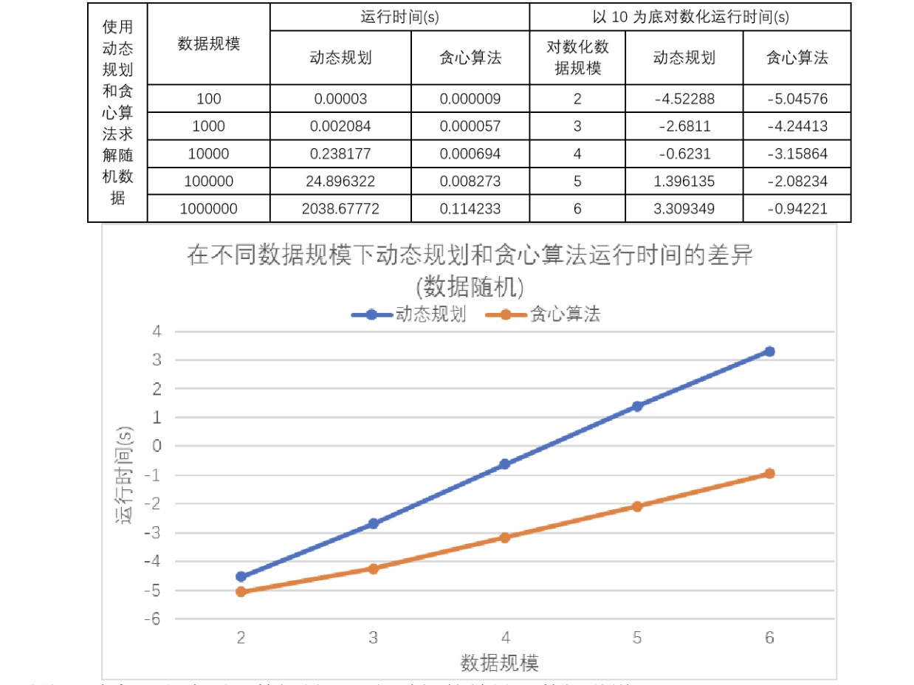
实验
来自某位同学实验报告

Slide 7
求解动态规划经典思路
动态规划是用来解决最优解的
将原问题转化为一个个小问题，而且每一个小问题之间是有重叠的，而且这些小问题满足最优的子结构
用数组dp存这些小问题的答案，确定存的内容是什么 可以比较直观的解题，dp中的状态必须有无后效性，意思就是已经记录的状态不会发生改变，而且而且未来的状态只能在现在的状态中组合产生
找到这些小问题的边界，注意保证，在这个边界下，大问题求解的每一步所要用到的小问题的结果都是已经存入数组dp里，否则无法保证最后问题求解的准确性
找到原问题和小问题之间的联系，建立状态转移方程
先写出赋值边界的代码，而后写出状态转移的代码

Slide 8
一些经典的动态规划问题
斐波那契数列（递归/动态规划）
最大连续子序列和
最长递增子序列
最长公共子序列
背包问题
......
https://blog.csdn.net/qq_36721800/article/details/104378115

Slide 9
零钱兑换I
给你一个整数数组 coins ，表示不同面额的硬币；以及一个整数 amount ，表示总金额。
计算并返回可以凑成总金额所需的 最少的硬币个数 。如果没有任何一种硬币组合能组成总金额，返回 -1 。
你可以认为每种硬币的数量是无限的。
示例 1：
输入：coins = [1, 2, 5], amount = 11
输出：3
解释：11 = 5 + 5 + 1
示例 2：
输入：coins = [2], amount = 3
输出：-1
示例 3：
输入：coins = [1], amount = 0
输出：0
https://leetcode.cn/problems/coin-change/solution/322-ling-qian-dui-huan-by-leetcode-solution/

Slide 10
零钱兑换II
给你一个整数数组 coins 表示不同面额的硬币，另给一个整数 amount 表示总金额。
请你计算并返回可以凑成总金额的硬币组合数。如果任何硬币组合都无法凑出总金额，返回 0 。
假设每一种面额的硬币有无限个。
题目数据保证结果符合 32 位带符号整数。
示例 1：
输入：amount = 5, coins = [1, 2, 5]
输出：4
解释：有四种方式可以凑成总金额：
5=5
5=2+2+1
5=2+1+1+1
5=1+1+1+1+1
示例 2：
输入：amount = 3, coins = [2]
输出：0
解释：只用面额 2 的硬币不能凑成总金额 3 。
示例 3：
输入：amount = 10, coins = [10]
输出：1
https://leetcode.cn/problems/coin-change-ii/solution/ling-qian-dui-huan-ii-by-leetcode-soluti-f7uh/

Slide 11
实验图
以排序算法为例
https://blog.csdn.net/m0_46326495/article/details/117441714

